Slide 1
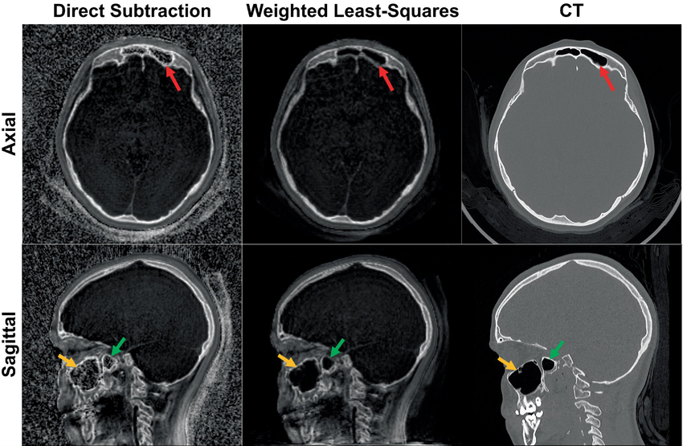


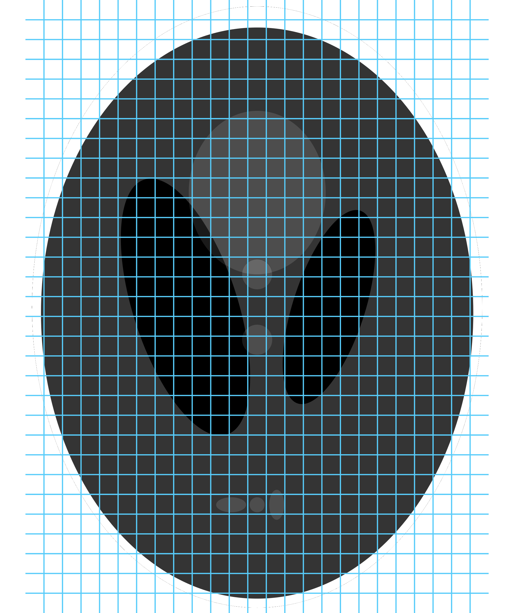
Least Squares Approximation
מתן גינזבורג דניאל לומט

Slide 2
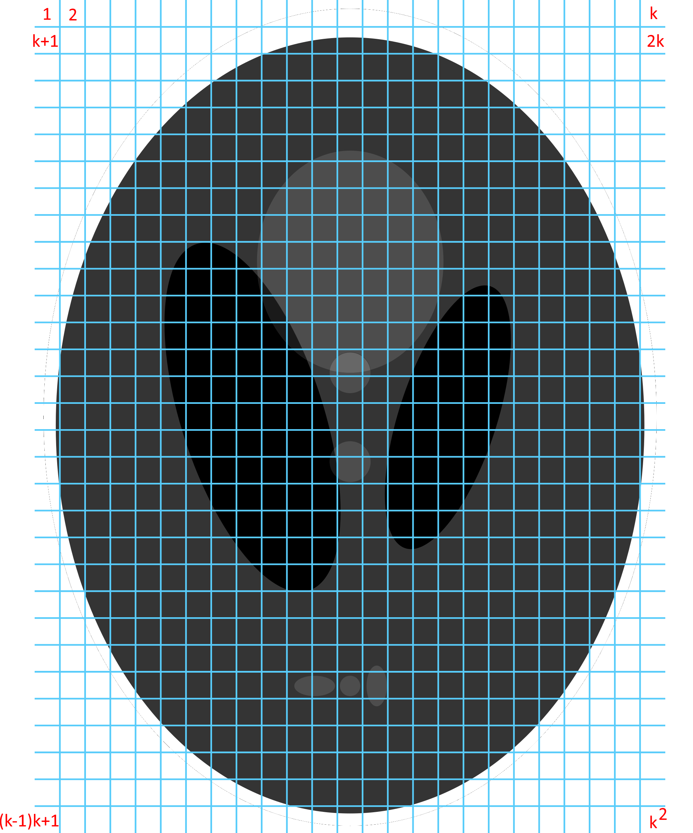

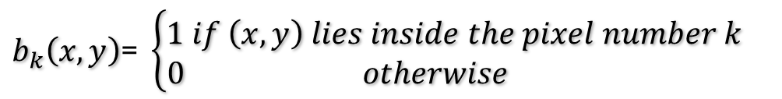
ART - איך מייצגים בעיה טומוגרפית באופן דיסקרטי?
תחילה נגדיר את הייצוג של התמונה שלנו.
נבחר לייצג את הפונקציה בצורת תמונה ריבועית,
עם K על K פיקסלים.
נבחר את $x_{k}$ להיות צבע התמונה בפיקסל (מאוחר יותר
נצטרך למצוא אותו)
ואת $b_{k}\left(x, y\right)$ להיות פונקצית הבסיס של הפיקסלים.
היא תוגדר באופן הבא:
$$b_{k}\left(x, y\right)\text{= }\left\{\begin{matrix}1 if \left(x, y\right) lies inside the pixel number k \\ 0 otherwise \end{matrix}\right.$$

Slide 3
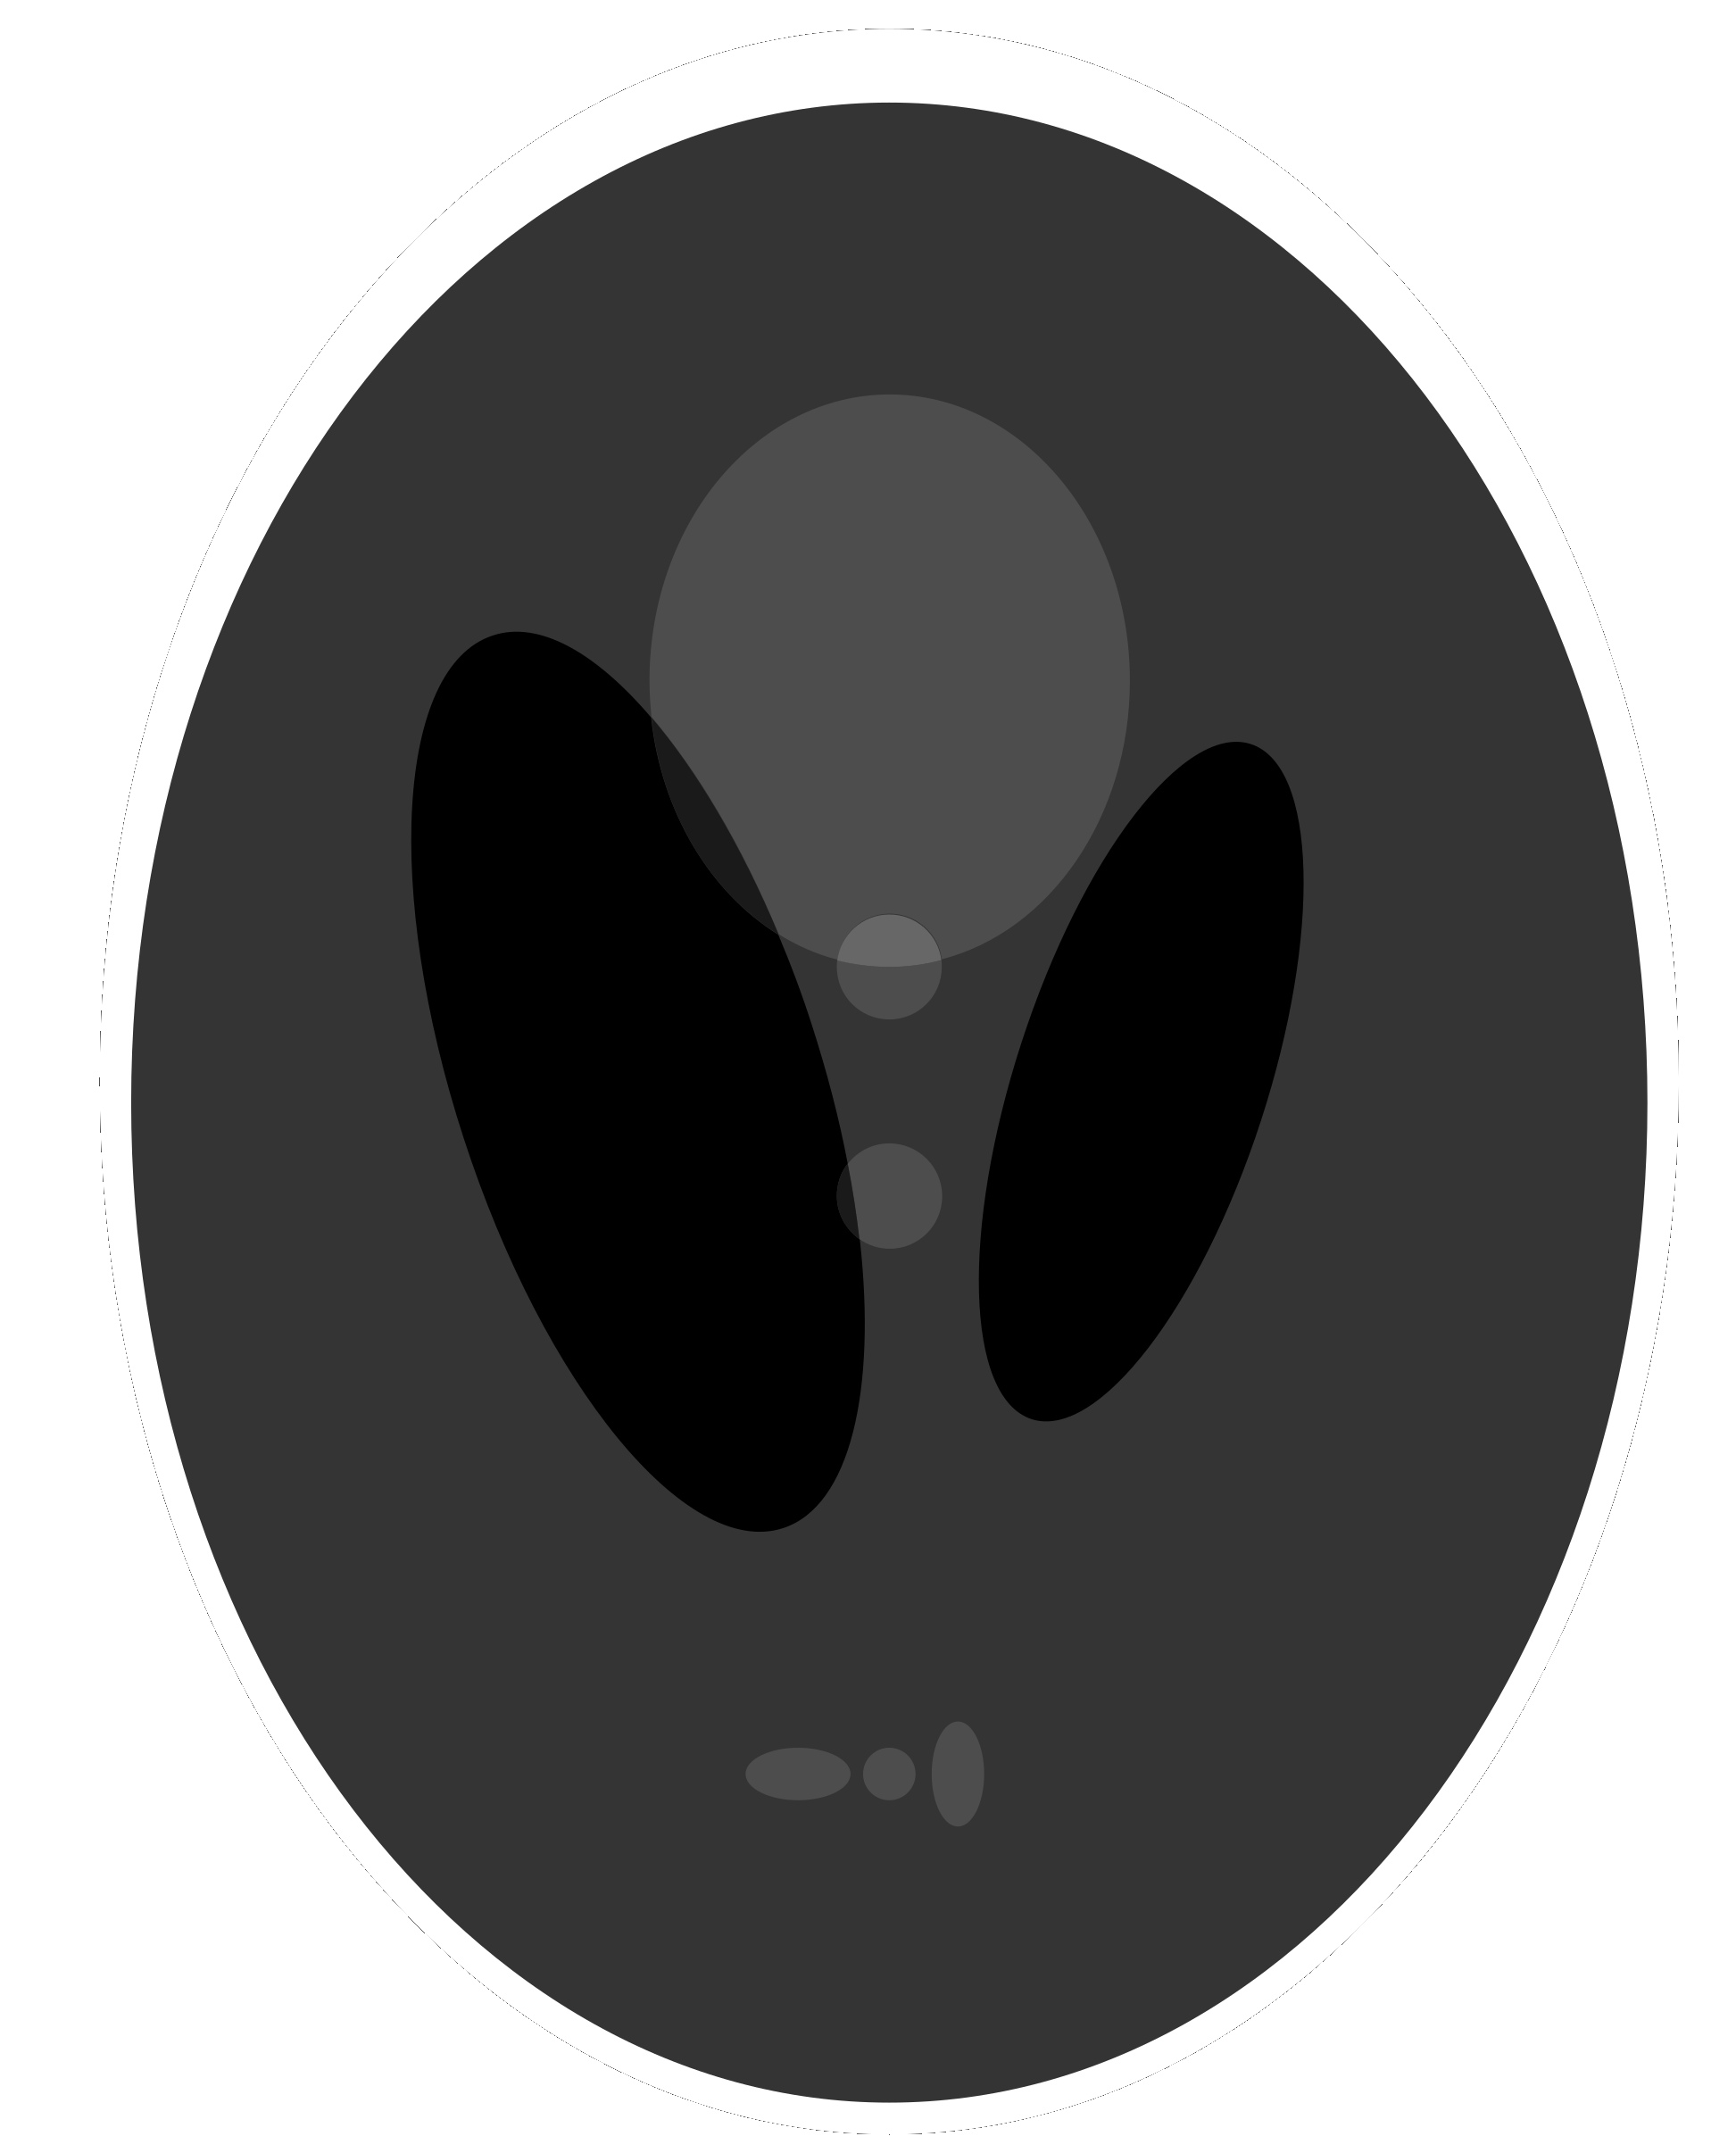

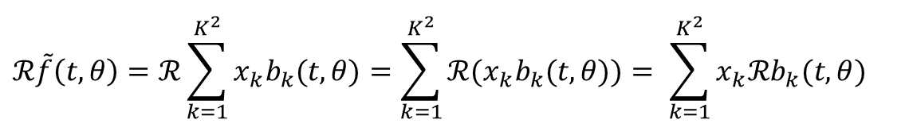

כתיבה דיסקרטית
כלומר במקום הפונקציה המקורית $f(x, y)$ שמייצגת את התמונה:
נגדיר לה גרסא דסקרטית,
אשר מייצגת את התמונה הבאה בדרך הזו:
כעת כדי לקבל סינוגרמה, נפעיל Radon Transform על 2 הצדדים.
$$\tilde{f}\left(x, y\right)=\sum_{k=1}^{K^{2}}{x_{k}b_{k}(x, y)}$$
$$ℛ\tilde{f}\left(t, θ\right)=ℛ\sum_{k=1}^{K^{2}}{x_{k}b_{k}(t, θ)}=\sum_{k=1}^{K^{2}}{ℛ(x_{k}b_{k}(t, θ)})= \sum_{k=1}^{K^{2}}{x_{k}ℛb_{k}(t, θ)}$$

Slide 4

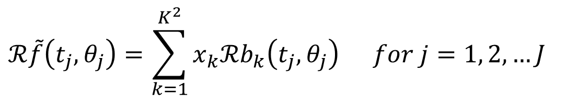
הפעלה על זוויות מוגבלות
כידוע לנו, RT הוא האינטגרל על כל הקווים שחוצים את התמונה.
בעולם האמיתי, לא יהיה לנו כמות אינסופית של מידע כזה, אלא מספר מוגבל של תצלומים.
נגדיר שאנחנו מצלמים $J$ תמונות. הזוגות $\left(t_{1},θ_{1}\right)…(t_{J}, θ_{J})$
ייצגו לנו את הזווית והנורמל של כל צילום.
הפעלה של המשוואה על כל זווית תביא לנו:
$$ℛ\tilde{f}\left(t_{j}, θ_{j}\right)=\sum_{k=1}^{K^{2}}{x_{k}ℛb_{k}\left(t_{j}, θ_{j}\right)} for j=1, 2, …J$$

Slide 5

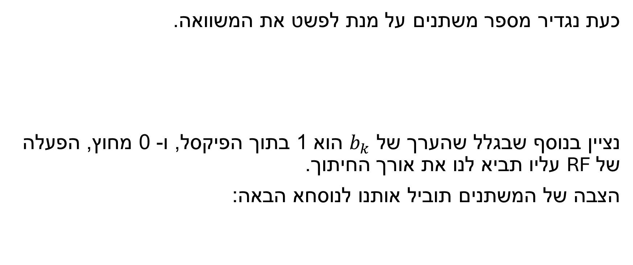


פישוט
כעת נגדיר מספר משתנים על מנת לפשט את המשוואה.
נציין בנוסף שבגלל שהערך של $b_{k}$ הוא 1 בתוך הפיקסל, ו- 0 מחוץ, הפעלה של RF עליו תביא לנו את אורך החיתוך.
הצבה של המשתנים תוביל אותנו לנוסחא הבאה:
$p_{j}=$ $ℛ\tilde{f}\left(t_{j}, θ_{j}\right)$
$$r_{jk}=ℛb_{k}\left(t_{j}, θ_{j}\right)$$
$$p_{j}= \sum_{k=1}^{K^{2}}{x_{k}⋅r_{jk}}$$

Slide 6
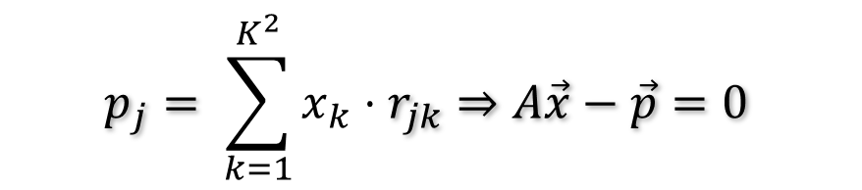

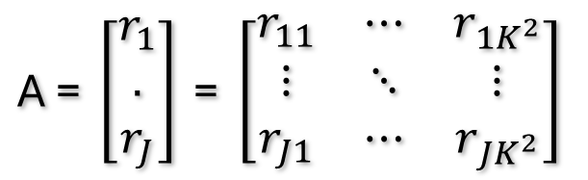


תצוגה בצורה מטריציונית
הייצוג המטריציוני של אותה הנוסחא תתבצע באופן הבא:
נגדיר את $r_{j}$ להיות השורה $j$ של $A$ באופן הבא:
ואת להיות הווקטור השומר את כל התמרות הרדון על כל הזוויות
(בעיקרון, הסינוגרמה שלנו)
$$r_{j}=\left[r_{j1}, …,r_{jK^{2}}\right]$$
$$\text{A}\text{ = }\left[\begin{matrix}r_{1} \\ . \\ r_{J}\end{matrix}\right]\text{ = }\left[\begin{matrix}r_{11} & ⋯ & r_{1K^{2}} \\ ⋮ & ⋱ & ⋮ \\ r_{J1} & ⋯ & r_{JK^{2}}\end{matrix}\right]$$
$$p=\left(\begin{matrix}p_{1} \\ p_{2} \\ . \\ p_{J}\end{matrix}\right)$$
$$p_{j}= \sum_{k=1}^{K^{2}}{x_{k}⋅r_{jk}}⇒A\vec{x}−\vec{p}=0$$

Slide 7
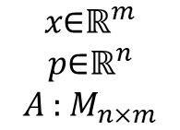

Least Squares Approximation
$$x\text{∈}ℝ^{m}$$
$$p\text{∈}ℝ^{n}$$
$$A{\text{ :} M}_{n×m}$$
$$Ax=p$$
עבור משוואה זו לא בהכרח קיים פתרון,
לכן
נרצה למצוא וקטור $\hat{x}\text{∈}ℝ^{m}$
$$A\hat{x}=\hat{p}$$
כך ש- $\hat{p}$ יהיה כמה שיותר קרוב ל- p
($\hat{p}\text{∈}ℝ^{n}$)

Slide 8


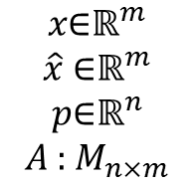

Least Squares Approximation
$$x\text{∈}ℝ^{m}$$
$$\hat{x} \text{∈}ℝ^{m}$$
$$p\text{∈}ℝ^{n}$$
$$A{\text{ :} M}_{n×m}$$
$$A\hat{x}=p$$
הכי פשוט יהיה להכפיל ב- $A^{−1}$:
$$\hat{x}=A^{−1}p$$
אך האם זה הדרך הכי טובה?
לא משום שיכול להיות שמטריצה A היא לא בהכרח ריבועית
ולכן אם היא לא בהכרח הפיכה

Slide 9

Least Squares Approximation
לכן נרצה שהוקטור $A\hat{x}$ יהיה כמה שיותר קרוב לוקטור- $p$
מתוך כל הוקטורים שבטווח של $A$
$$\left\|A\hat{x}−p\right\|=\min_{x∈ℝ^{n}}{∥Ax−p∥}$$

Slide 10
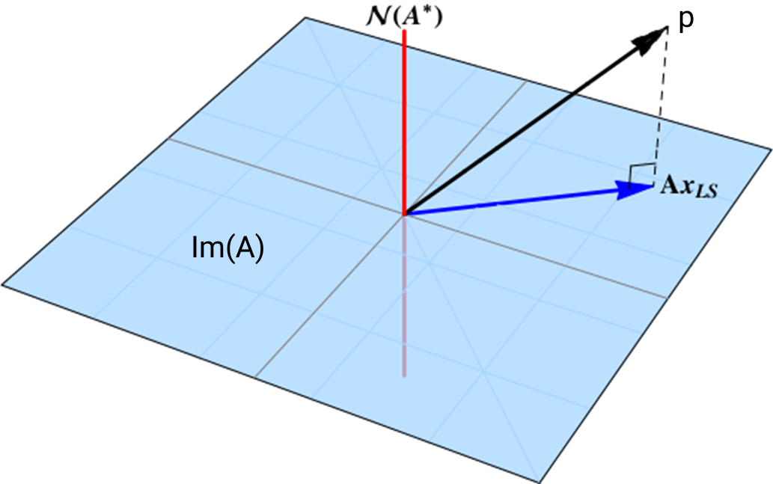
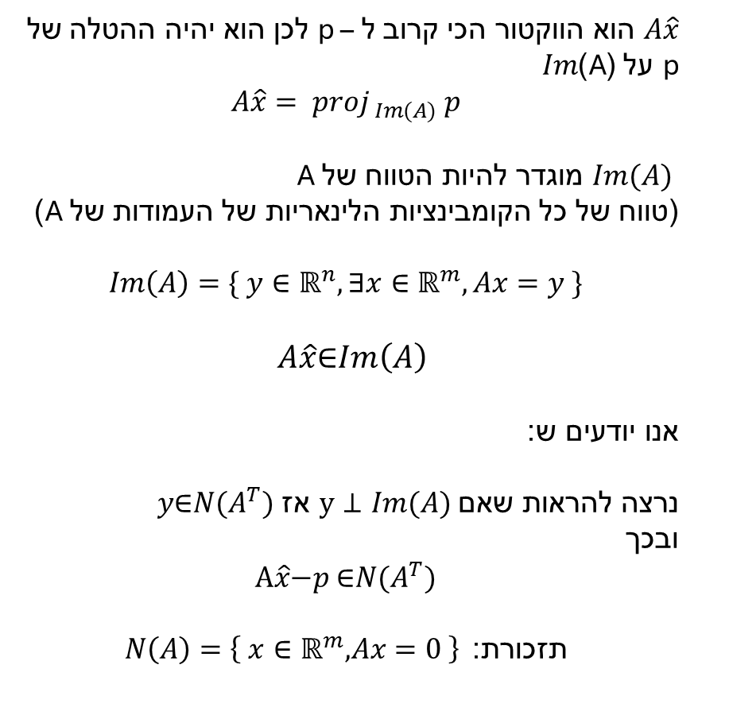

Least Squares Approximation
$A\hat{x}$ הוא הווקטור הכי קרוב ל – p לכן הוא יהיה ההטלה של p על (A) $Im$ $$A\hat{x}= {proj}_{ Im(A)} p$$
$Im(A)$ מוגדר להיות הטווח של A
(טווח של כל הקומבינציות הלינאריות של העמודות של A)
$$Im\left(A\right)=\{ y∈ℝ^{n},∃x∈ℝ^{m}, Ax=y \}$$
$A\hat{x}\text{∈}Im\left(A\right)$
אנו יודעים ש:
נרצה להראות שאם $y⊥Im(A)$ אז $y\text{∈}N(A^{T})$
ובכך
$$\text{A}\hat{x}\text{−}p \text{∈}N(A^{T})$$
תזכורת: $N\left(A\right)=\left\{ x∈ℝ^{m}, Ax=0 \right\}$
$$\text{A}\hat{x}\text{−}p \text{⊥}Im\left(A\right)$$

Slide 11
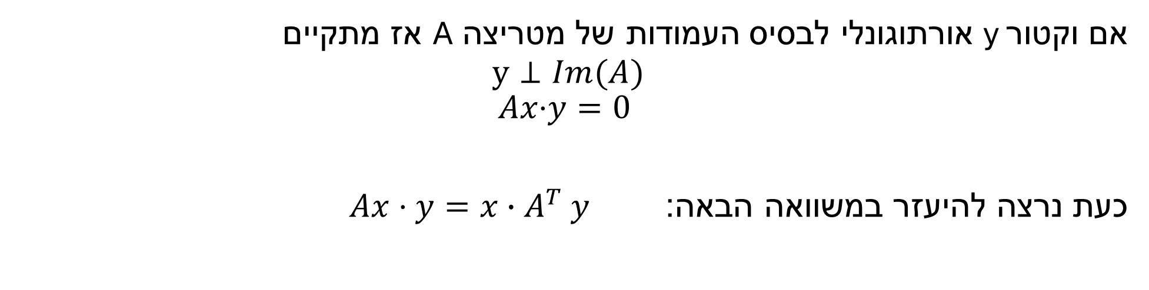

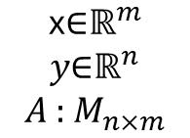
הוכחה: אם $y⊥Im(A)$ אז $y\text{∈}N(A^{T})$
$$\text{x}\text{∈}ℝ^{m}$$
$$y\text{∈}ℝ^{n}$$
$$A{\text{ :} M}_{n×m}$$
אם וקטורy אורתוגונלי לבסיס העמודות של מטריצה A אז מתקיים
$$y⊥Im(A)$$
$$Ax\text{⋅}y=0$$
כעת נרצה להיעזר במשוואה הבאה: $Ax⋅y=x{∙A}^{T}y$

Slide 12
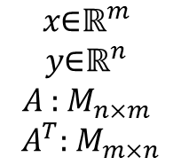
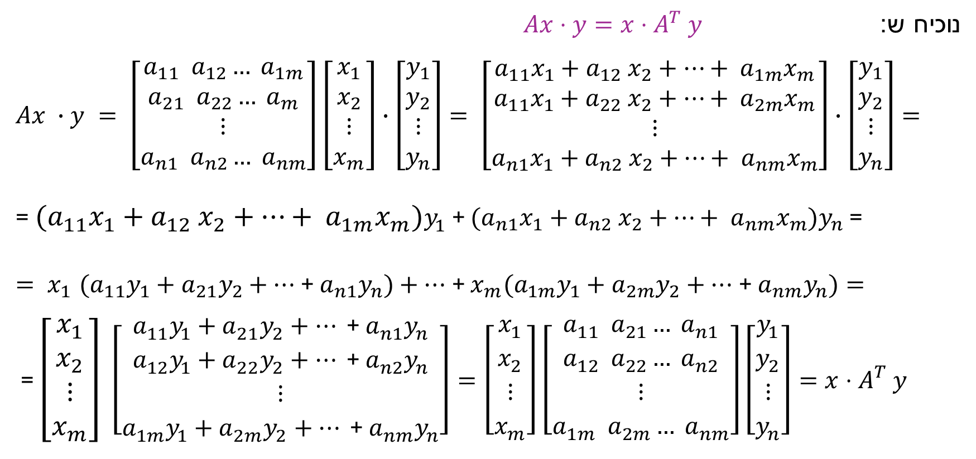
הוכחה: אם $y⊥Im(A)$ אז $y\text{∈}N(A^{T})$
$$x\text{∈}ℝ^{m}$$
$$y\text{∈}ℝ^{n}$$
$$A{\text{ :} M}_{n×m}$$
$${ A^{T}\text{:} M}_{m×n}$$
נוכיח ש: $Ax⋅y=x{⋅A}^{T}y$
$Ax ∙y = \left[\begin{aligned}a_{11} a_{12}… a_{1m} \\ a_{21} a_{22}… a_{m} \\ ⋮ \\ a_{n1} a_{n2}… a_{nm}\end{aligned}\right]$ $\left[\begin{aligned}x_{1} \\ x_{2} \\ ⋮ \\ x_{m}\end{aligned}\right]∙\left[\begin{aligned}y_{1} \\ y_{2} \\ ⋮ \\ y_{n}\end{aligned}\right]= \left[\begin{aligned}a_{11}x_{1}{+ a}_{12}x_{2}+…+ a_{1m}x_{m} \\ a_{11}x_{1}{+ a}_{22}x_{2}+…+ a_{2m}x_{m} \\ ⋮ \\ a_{n1}x_{1}{+ a}_{n2}x_{2}+…+ a_{nm}x_{m}\end{aligned}\right]∙\left[\begin{aligned}y_{1} \\ y_{2} \\ ⋮ \\ y_{n}\end{aligned}\right]=$
= ${(a}_{11}x_{1}{+ a}_{12}x_{2}+…+ a_{1m}x_{m})y_{1}$ + ${(a}_{n1}x_{1}{+ a}_{n2}x_{2}+…+ a_{nm}x_{m})y_{n}$ =
${= x}_{1}(a_{11}y_{1}+a_{21}y_{2}+…$ + $a_{n1}y_{n})+…$ + $x_{m}(a_{1m}y_{1}+a_{2m}y_{2}+…$ + $a_{nm}y_{n})=$
= $\left[\begin{aligned}x_{1} \\ x_{2} \\ ⋮ \\ x_{m}\end{aligned}\right] \left[\begin{aligned}a_{11}y_{1}+a_{21}y_{2}+…\text{ + }a_{n1}y_{n} \\ a_{12}y_{1}+a_{22}y_{2}+…\text{ + }a_{n2}y_{n} \\ ⋮ \\ a_{1m}y_{1}+a_{2m}y_{2}+…\text{ + }a_{nm}y_{n}\end{aligned}\right]=\left[\begin{aligned}x_{1} \\ x_{2} \\ ⋮ \\ x_{m}\end{aligned}\right]\left[\begin{aligned}a_{11} a_{21}… a_{n1} \\ a_{12} a_{22}… a_{n2} \\ ⋮ \\ a_{1m} a_{2m}… a_{nm}\end{aligned}\right]\left[\begin{aligned}y_{1} \\ y_{2} \\ ⋮ \\ y_{n}\end{aligned}\right]=x{⋅A}^{T}y$

Slide 13
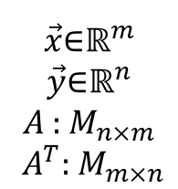
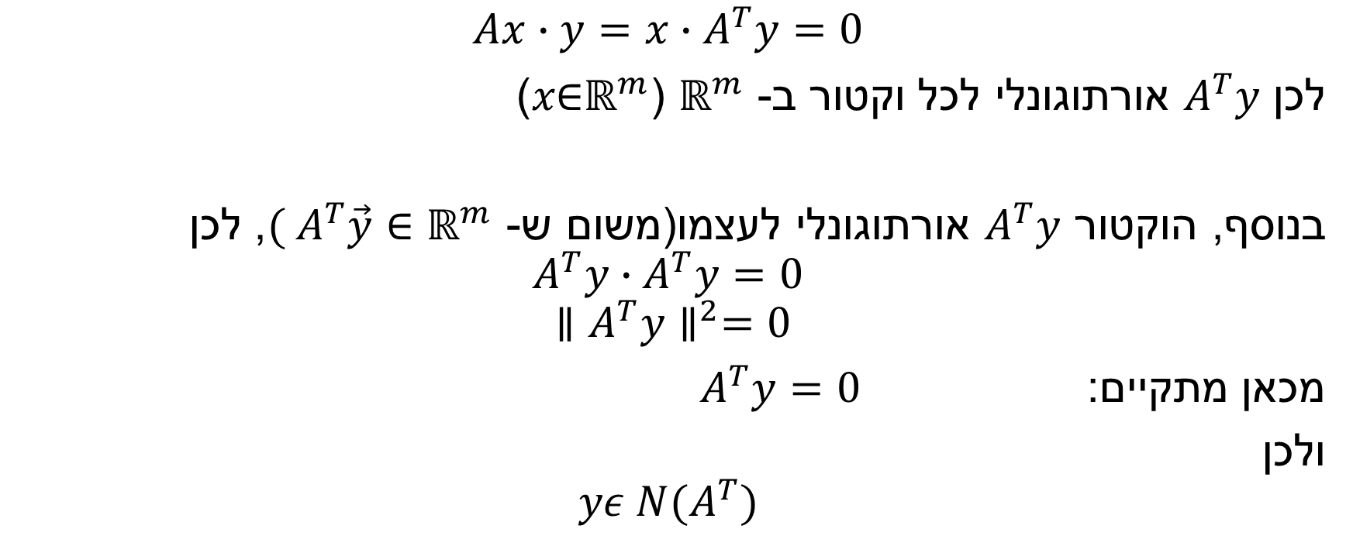
הוכחה: אם $y⊥Im(A)$ אז $y\text{∈}N(A^{T})$
$$\vec{x}\text{∈}ℝ^{m}$$
$$\vec{y}\text{∈}ℝ^{n}$$
$$A{\text{ :} M}_{n×m}$$
$${ A^{T}\text{:} M}_{m×n}$$
$$Ax∙y=x∙A^{T}y=0$$
לכן $A^{T}y$ אורתוגונלי לכל וקטור ב- $ℝ^{m}$ ($x\text{∈}ℝ^{m}$)
בנוסף, הוקטור $A^{T}y$ אורתוגונלי לעצמו(משום ש- $({ A}^{T}\vec{y} \text{∈} ℝ^{m}$, לכן
$$A^{T}y∙A^{T}y=0$$
$${∥A^{T}y∥}^{2}=0$$
מכאן מתקיים: $A^{T}y=0$
ולכן
$$yε N(A^{T})$$

Slide 14
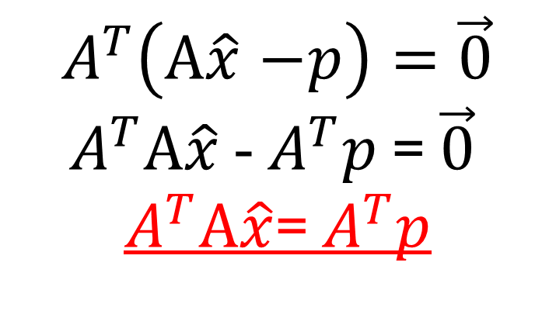

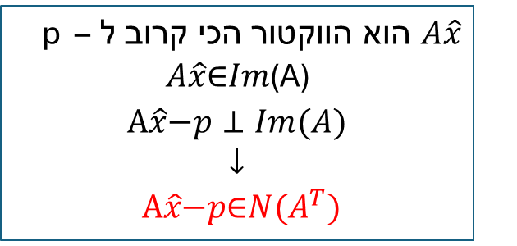
Least Squares Approximation
$A\hat{x}$ הוא הווקטור הכי קרוב ל – p
$A\hat{x}\text{∈}Im\text{(}\text{A}\text{)}$
$$\text{A}\hat{x}\text{−}p⊥Im(A)$$
$$↓$$
$\text{A}\hat{x}\text{−}p\text{∈}N(A^{T})$
$$A^{T}\left(\text{A}\hat{x}\text{− }p\right)=\vec{0}$$
$A^{T}\text{A}\hat{x}$ - $A^{T}p$ = $\vec{0}$
$A^{T}\text{A}\hat{x}$= $A^{T}p$
מטריצה ריבועית - $A^{T}\text{A}$

Slide 15
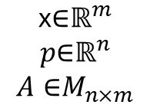
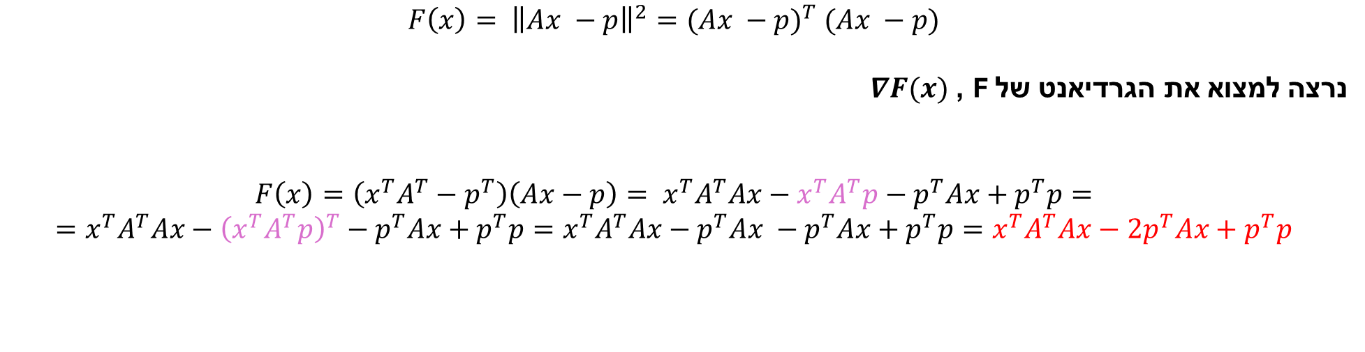
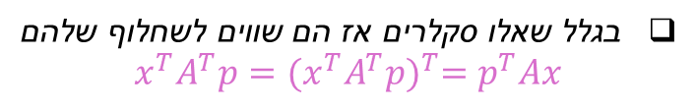
Least Squares Approximation
$$\text{x}\text{∈}ℝ^{m}$$
$$p\text{∈}ℝ^{n}$$
$$A{\text{∈}M}_{n×m}$$
דרך מתמטית לחישוב(כמו שעשינו באופטימיזציה)
$$F\left(x\right)= {\left\|Ax −p\right\|}^{2}={(Ax −p)}^{T} (Ax −p)$$
נרצה למצוא את הגרדיאנט של F , $∇F(x)$
$$F\left(x\right)=\left(x^{T}A^{T}−p^{T}\right)\left(Ax−p\right)= x^{T}A^{T}Ax−x^{T}A^{T}p−p^{T}Ax+p^{T}p=$$
$$=x^{T}A^{T}Ax−{\left(x^{T}A^{T}p\right)}^{T}−p^{T}Ax+p^{T}p=x^{T}A^{T}Ax−p^{T}Ax −p^{T}Ax+p^{T}p=x^{T}A^{T}Ax−2p^{T}Ax+p^{T}p$$
בגלל שאלו סקלרים אז הם שווים לשחלוף שלהם
$$x^{T}A^{T}p={(x^{T}A^{T}p)}^{T}=p^{T}Ax$$

Slide 16

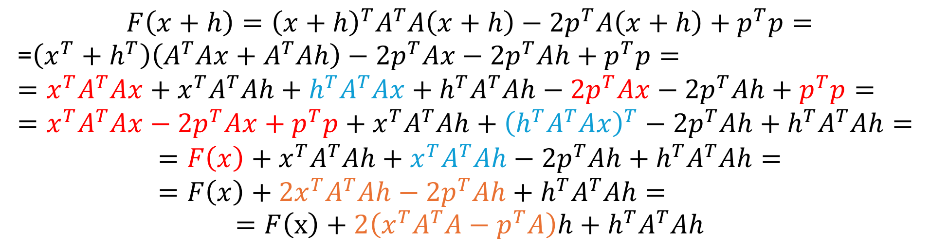
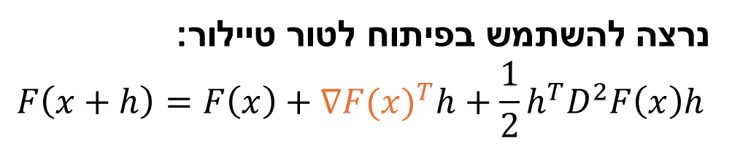

דרך נוספת לחישוב(כמו שעשינו באופטימיזציה)
$$F\left(x\right)=x^{T}A^{T}Ax−2p^{T}Ax+p^{T}p$$
נרצה להשתמש בפיתוח לטור טיילור:
$$F\left(x+h\right)=F\left(x\right)+{∇F(x)}^{T}h+\frac{1}{2}h^{T}D^{2}F\left(x\right)h$$
$$F\left(x+h\right)={\left(x+h\right)}^{T}A^{T}A\left(x+h\right)−2p^{T}A\left(x+h\right)+p^{T}p=$$
=$\left(x^{T}+h^{T}\right)\left(A^{T}Ax+A^{T}Ah\right)−2p^{T}Ax−2p^{T}Ah+p^{T}p=$
$$=x^{T}A^{T}Ax+{x^{T}A}^{T}Ah+h^{T}A^{T}Ax+{h^{T}A}^{T}Ah−2p^{T}Ax−2p^{T}Ah+p^{T}p=$$
$$=x^{T}A^{T}Ax−2p^{T}Ax+p^{T}p+{x^{T}A}^{T}Ah+{\left(h^{T}A^{T}Ax\right)}^{T}−2p^{T}Ah+{h^{T}A}^{T}Ah=$$
$$=F\left(x\right)+{x^{T}A}^{T}Ah+{x^{T}A}^{T}Ah−2p^{T}Ah+{h^{T}A}^{T}Ah==F\left(x\right)+2{x^{T}A}^{T}Ah−2p^{T}Ah+{h^{T}A}^{T}Ah=$$
$$=F\left(x\right)+2\left({x^{T}A}^{T}A−p^{T}A\right)h+{h^{T}A}^{T}Ah$$
בגלל שאלו סקלרים אז הם שווים לשחלוף שלהם
$h^{T}A^{T}Ax={(h^{T}A^{T}Ax)}^{T}=$ ${x^{T}A}^{T}Ah$

Slide 17
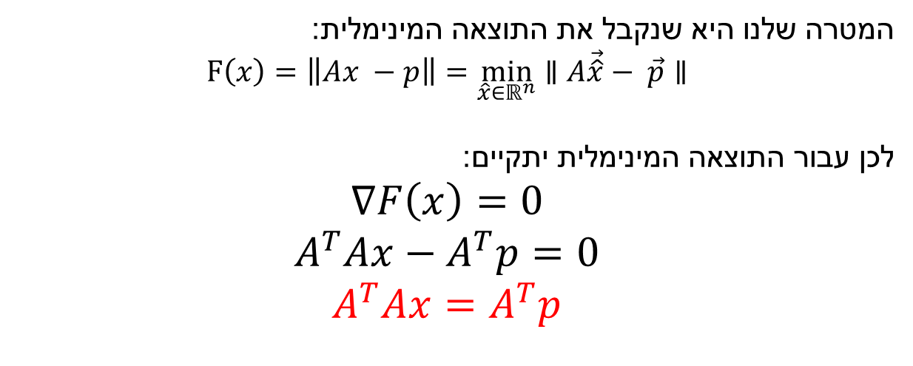
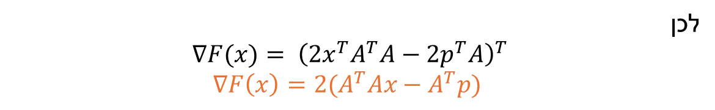
דרך נוספת לחישוב
לכן
$$∇F(x)= {\left({{2x}^{T}A}^{T}A−{2p}^{T}A\right)}^{T}$$
$$∇F\left(x\right)={2(A}^{T}Ax−A^{T}p)$$
המטרה שלנו היא שנקבל את התוצאה המינימלית:
$$F\left(x\right)=\left\|Ax −p\right\|=\min_{\hat{x}∈ℝ^{n}}{∥A\vec{\hat{x}}− \vec{p}∥}$$
לכן עבור התוצאה המינימלית יתקיים:
$$∇F\left(x\right)=0$$
$$A^{T}Ax−A^{T}p=0$$
$$A^{T}Ax=A^{T}p$$

Slide 18
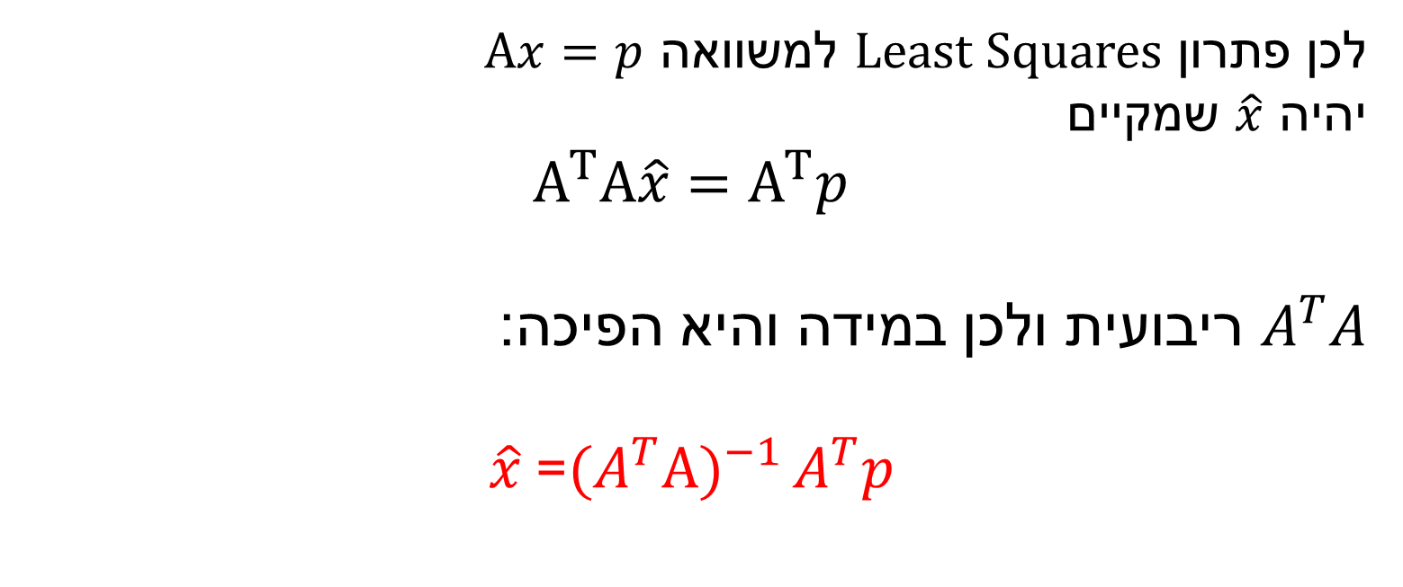
Least Squares Approximation
לכן פתרון Least Squares למשוואה $Ax=p$
יהיה $\hat{x}$ שמקיים
$$A^{T}\text{A}\hat{x}=A^{T}p$$
$A^{T}A$ ריבועית ולכן במידה והיא הפיכה:
$\hat{x}$=${(A^{T}\text{A})}^{−1 }A^{T}p$

Slide 19

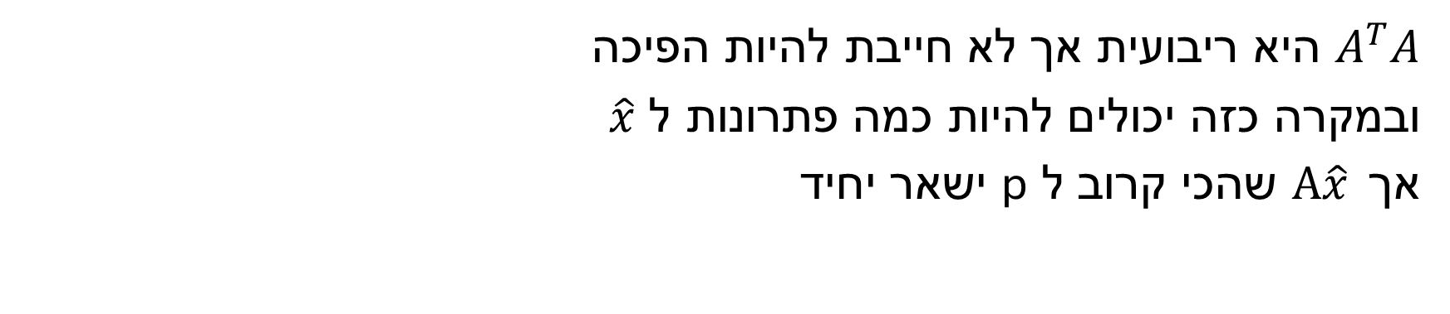

Least Squares Approximation
$$A^{T}\text{A}\hat{x}=A^{T}p$$
$A^{T}A$ היא ריבועית אך לא חייבת להיות הפיכה
ובמקרה כזה יכולים להיות כמה פתרונות ל $\hat{x}$
אך$\text{A}\hat{x}$ שהכי קרוב ל p ישאר יחיד
*
בעיה של שיטת ה Least squares
היא שהמטריצה $A^{T}A$ יכולה להיות גדולה מאוד או שלחשב את ההיפוך יהיה קשה וארוך ובמקרה של שגיאות עיגול כאשר יש מספר שואף ל-0 אך הוא לא 0 זה עלול לתת תשובה שונה במקרים בהם נעגל את המספר (במיוחד כשהדטרמיננטה קרובה להיות 0).

Slide 20
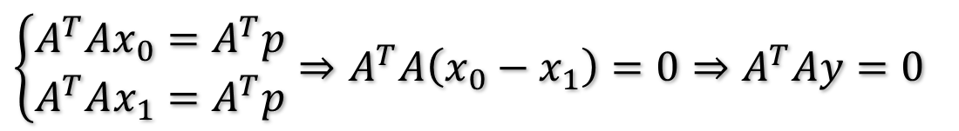
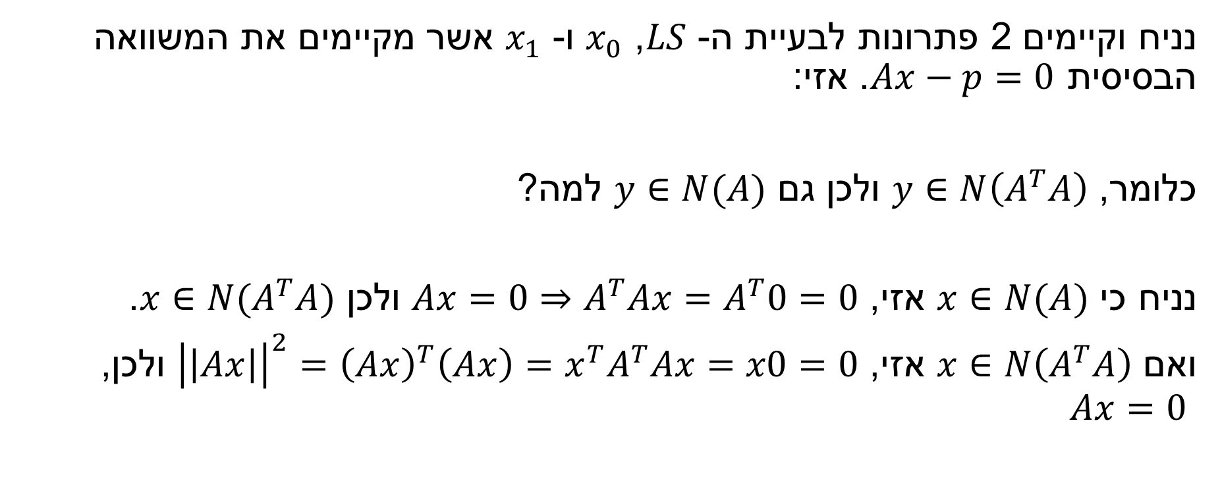
Moore Penrose Solution
נניח וקיימים 2 פתרונות לבעיית ה- $LS$, $x_{0}$ ו- $x_{1}$ אשר מקיימים את המשוואה הבסיסית $Ax−p=0$. אזי:
כלומר, $y∈N\left(A^{T}A\right)$ ולכן גם $y∈N(A)$ למה?
נניח כי $x∈N(A)$ אזי, $Ax=0⇒A^{T}Ax=A^{T}0=0$ ולכן $x∈N(A^{T}A)$.
ואם $x∈N\left(A^{T}A\right)$ אזי, ${\left|\left|Ax\right|\right|}^{2}={\left(Ax\right)}^{T}\left(Ax\right)=x^{T}A^{T}Ax=x0=0$ ולכן, $Ax=0$
$$\left\{\begin{aligned}A^{T}Ax_{0}=A^{T}p \\ A^{T}Ax_{1}=A^{T}p\end{aligned}⇒A^{T}A\left(x_{0}−x_{1}\right)=0⇒A^{T}Ay=0\right.$$

Slide 21
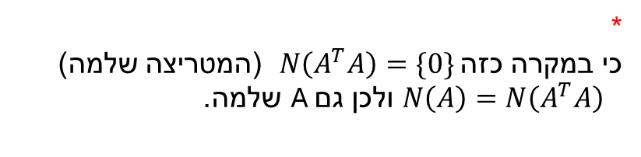
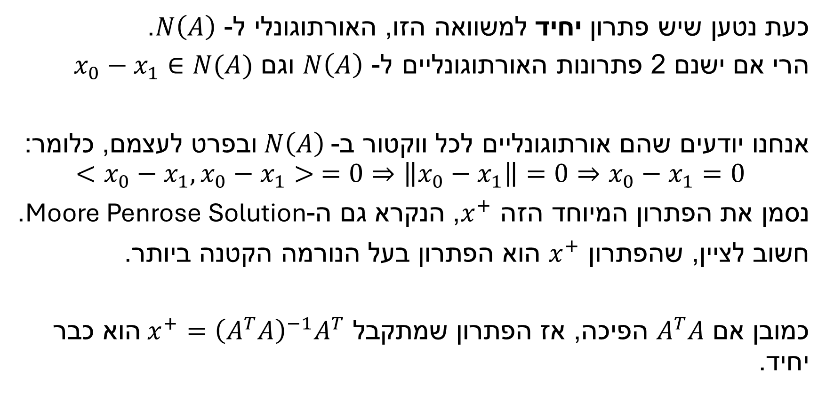
כעת נטען שיש פתרון יחיד למשוואה הזו, האורתוגונלי ל- $N\left(A\right)$.
הרי אם ישנם 2 פתרונות האורתוגונליים ל- $N\left(A\right)$ וגם $x_{0}−x_{1}∈N(A)$
אנחנו יודעים שהם אורתוגונליים לכל ווקטור ב- $N\left(A\right)$ובפרט לעצמם, כלומר:
$$<x_{0}−x_{1},x_{0}−x_{1}> =0⇒\left\|x_{0}−x_{1}\right\|=0⇒x_{0}−x_{1}=0$$
נסמן את הפתרון המיוחד הזה $x^{+}$, הנקרא גם ה-Moore Penrose Solution.
חשוב לציין, שהפתרון $x^{+}$ הוא הפתרון בעל הנורמה הקטנה ביותר.
כמובן אם $A^{T}A$ הפיכה, אז הפתרון שמתקבל $x^{+}={\left(A^{T}A\right)}^{−1}A^{T}$הוא כבר יחיד.
*
כי במקרה כזה $N\left(A^{T}A\right)=\{0\}$ (המטריצה שלמה)
$N\left(A\right)=N\left(A^{T}A\right)$ ולכן גם A שלמה.

Slide 22
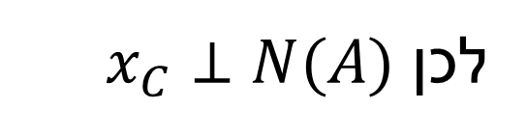
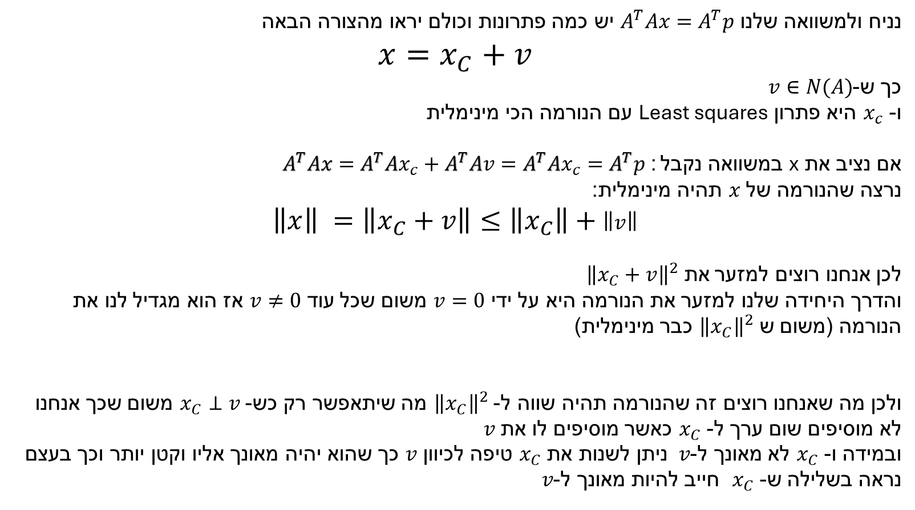
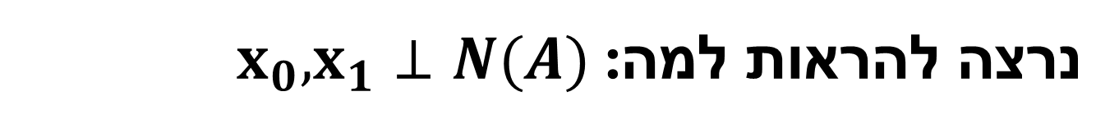
נרצה להראות למה$x_{0},x_{1}⊥N(A)$ :
נניח ולמשוואה שלנו $A^{T}Ax=A^{T}p$ יש כמה פתרונות וכולם יראו מהצורה הבאה
$$x=x_{C}+v$$
כך ש-$v∈N(A)$
ו- $x_{c}$ היא פתרון Least squares עם הנורמה הכי מינימלית
אם נציב את x במשוואה נקבל : $A^{T}Ax=A^{T}Ax_{c}+A^{T}Av=A^{T}Ax_{c}=A^{T}p$
נרצה שהנורמה של $x$ תהיה מינימלית:
$$\left\|x\right\| =\left\|x_{C}+v\right\|≤\left\|x_{C}\right\|+\left\|v\right\|$$
לכן אנחנו רוצים למזער את ${\left\|x_{C}+v\right\|}^{2}$
והדרך היחידה שלנו למזער את הנורמה היא על ידי $v=0$ משום שכל עוד $v≠0$ אז הוא מגדיל לנו את הנורמה (משום ש ${\left\|x_{C}\right\|}^{2}$ כבר מינימלית)
ולכן מה שאנחנו רוצים זה שהנורמה תהיה שווה ל- ${\left\|x_{C}\right\|}^{2}$ מה שיתאפשר רק כש- $x_{C}⊥v$ משום שכך אנחנו לא מוסיפים שום ערך ל- $x_{C}$ כאשר מוסיפים לו את $v$
ובמידה ו- $x_{C}$ לא מאונך ל- $v$ ניתן לשנות את $x_{C}$ טיפה לכיוון $v$ כך שהוא יהיה מאונך אליו וקטן יותר וכך בעצם נראה בשלילה ש- $x_{C}$ חייב להיות מאונך ל- $v$
לכן $x_{C}⊥N(A)$

Slide 23

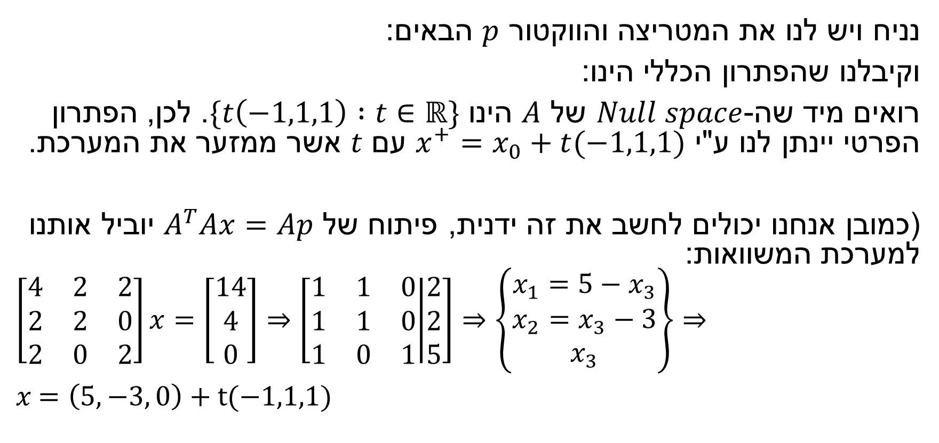

אז איך הפתרון הזה נראה?
$$A=\left[\begin{matrix}1 & 1 & 0 \\ 1 & 1 & 0 \\ 1 & 0 & 1 \\ 1 & 0 & 1\end{matrix}\right];p=(1, 3, 8, 2)$$
נניח ויש לנו את המטריצה והווקטור $p$ הבאים:
וקיבלנו שהפתרון הכללי הינו:
רואים מיד שה-$Null space$ של $A$ הינו $\{t\left(−1, 1, 1\right) :t∈ℝ\}$. לכן, הפתרון הפרטי יינתן לנו ע"י $x^{+}=x_{0}+t(−1, 1, 1)$ עם $t$ אשר ממזער את המערכת.
(כמובן אנחנו יכולים לחשב את זה ידנית, פיתוח של $A^{T}Ax=Ap$ יוביל אותנו למערכת המשוואות:
$$\left[\begin{matrix}4 & 2 & 2 \\ 2 & 2 & 0 \\ 2 & 0 & 2\end{matrix}\right]x=\left[\begin{matrix}14 \\ 4 \\ 0\end{matrix}\right]⇒\left[\begin{matrix}1 & 1 & 0 \\ 1 & 1 & 0 \\ 1 & 0 & 1\end{matrix} | \begin{aligned}2 \\ 2 \\ 5\end{aligned}\right]⇒\left\{\begin{matrix}x_{1}=5−x_{3} \\ x_{2}=x_{3}−3 \\ x_{3}\end{matrix}\right\}⇒$$ $x$ $=\left(5, −3, 0\right)+t(−1,1,1)$
$$x_{0}=(5, −3, 0)$$

Slide 24

כעת עלינו למזער את $\left|\left|x\right|\right|$
$$x^{+}=\min\left|\left|x\right|\right|=\sqrt{{\left(5−t\right)}^{2}+{\left(−3+t\right)}^{2}+t^{2}}=\sqrt{3t^{2}−16t+34} \\ t_{min}=\frac{8}{3}$$
כלומר הפתרון $x^{+}$ יהיה:
$$x^{+}=\left(5, −3, 0\right)+\frac{8}{3}\left(−1,1,1\right)=(\frac{7}{3}, −\frac{1}{3},\frac{8}{3})$$

Slide 25

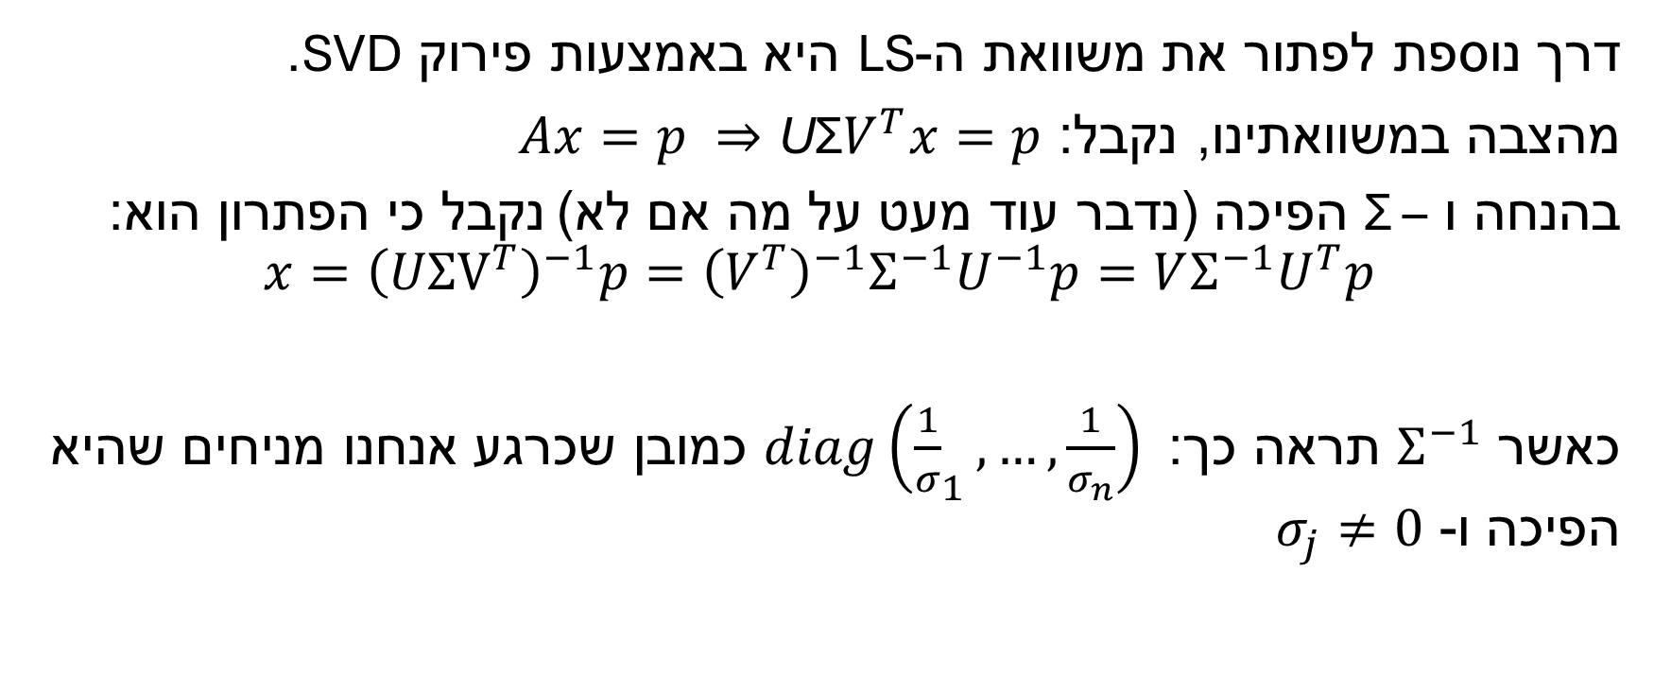
Singular Value Decomposition (SVD)
דרך נוספת לפתור את משוואת ה-LS היא באמצעות פירוק SVD.
מהצבה במשוואתינו, נקבל: $Ax=p ⇒\text{U}\text{Σ}V^{T}x=p$
בהנחה ו – $\text{Σ}$ הפיכה (נדבר עוד מעט על מה אם לא) נקבל כי הפתרון הוא:
$$x={\left(UΣV^{T}\right)}^{−1}p={\left(V^{T}\right)}^{−1}Σ^{−1}U^{−1}p=VΣ^{−1}U^{T}p$$
כאשר $Σ^{−1}$ תראה כך: $diag\left({\frac{1}{σ}}_{1}, …,\frac{1}{σ_{n}}\right)$ כמובן שכרגע אנחנו מניחים שהיא הפיכה ו- $σ_{j}≠0$
$$U^{T}=U^{−1}$$
$$V^{T}=V^{−1}$$

Slide 26

ומה אם היא לא?
במקרה ש $Σ$ לא הפיכה, נגדיר את המטריצה $Σ^{+}$ בגודל $N$x$M$ באופן הבא:
$$Σ_{ij}^{+}=\left\{\begin{aligned}\frac{1}{σ_{j}} if i=j \text{∧}{ σ}_{j}≠0 \\ 0 otherwise \end{aligned}\right.$$
כלומר אנחנו נעביר את הערכים כמו שהם מהמטריצה ההפוכה, וכאשר נפגוש איבר שערכו 0 נשאיר אותו כך.

Slide 27


חשוב לציין ש- $ΣΣ^{+}$ וכך גם $Σ^{+}Σ$ יביאו לנו מטריצה בגודל $M$x$M$ עם מטריצת יחידה בגודל $r$x$r$ (כאשר r הוא כמות הערכים העצמאיים) בפינה השמאלית העליונה שלה.
$ΣΣ^{+}=\left(\begin{matrix}σ_{1} & ⋯ & 0 \\ ⋮ & ⋱ & ⋮ \\ 0 & ⋯ & σ_{r} \\ 0 & ⋯ & 0\end{matrix}\right)\left(\begin{matrix}\frac{1}{σ_{1}} & ⋯ & 0 & 0 \\ ⋮ & ⋱ & ⋮ & ⋮ \\ 0 & ⋯ & \frac{1}{σ_{r}} & 0\end{matrix}\right)$=$\left(\begin{matrix}1 & ⋯ & 0 & 0 \\ ⋮ & ⋱ & ⋮ & ⋮ \\ 0 & ⋯ & 1 & 0 \\ 0 & ⋯ & 0 & 0\end{matrix}\right)$
$$\left(\begin{matrix}1 & ⋯ & 0 & 0 \\ ⋮ & ⋱ & ⋮ & ⋮ \\ 0 & ⋯ & 1 & 0 \\ 0 & ⋯ & 0 & 0\end{matrix}\right)$$

Slide 28

אלגוריתם
איך נבצע SVD?
נחשב את $А^{T}A$ ואת הערכים העצמאיים שלה.
נמצא את הווקטורים העצמאיים של המטריצה, הם יהיו השורות של המטריצה $V$
ניעזר בנוסחא: $u_{i}=\frac{1}{σ_{i}}Av_{i}$

Slide 29

איך זה עוזר?
אנחנו יכולים להגדיר את ה pseudo inverse של המטריצה $A$ ע"י המשוואה הבאה:
$$A^{+}=VΣ^{+}U^{T}$$
ולכן הפתרון של משוואת ה- $LS$ תובא לנו ע"י:
$$x^{+}=A^{+}p=VΣ^{+}U^{T}p$$
הערה:
$x^{+}$ הוא קומבינציה לינארית של העמודות ב- $V$ אשר מתאימות לערכים העצמאיים הלא אפסיים של A. כלומר, המרחב הנפרש ע"י אותם עמודות של $V$ הינו אותוגונלי ל- $Null Space$ של A.

Slide 30



הוכחה:
ידוע לנו שהתוצאה הרגילה מתקבלת מתוך המשוואה הכללית: $A^{T}Ax=A^{T}p$
$$A^{T}Ax=A^{T}AVΣ^{+}U^{T}p=V\left(Σ^{T}Σ\right)Σ^{+}U^{T}p$$
$$V{Σ^{T}ΣΣ^{+}U}^{T}p=VΣ^{T}U^{T}p=A^{T}p$$
$$x^{+}=A^{+}p=\left(VΣ^{+}U^{T}\right)p$$
$Σ^{T}ΣΣ^{+}=$ $\left(\begin{matrix}σ_{1} & ⋯ & 0 & 0 \\ ⋮ & ⋱ & ⋮ & ⋮ \\ 0 & ⋯ & σ_{r} & 0\end{matrix}\right) \left(\begin{matrix}1 & ⋯ & 0 & 0 \\ ⋮ & ⋱ & ⋮ & ⋮ \\ 0 & ⋯ & 1 & 0 \\ 0 & ⋯ & 0 & 0\end{matrix}\right)$
$$A^{T}AV={\left(UΣV^{T}\right)}^{T}\left(UΣV^{T}\right)V=VΣ^{T}U^{T}UΣV^{T}V=VΣ^{T}ΣV^{−1}V=VΣ^{T}Σ$$

Slide 31

דוגמה (חישוב Least Squares Approximation)
$$A=\left[\begin{aligned}\begin{matrix}−1 & 2 \\ 2 & −3\end{matrix} \\ −1 3\end{aligned}\right];p=\left[\begin{aligned}4 \\ 1 \\ 2\end{aligned}\right]$$
$$A^{T}A= \left[\begin{matrix}−1 & 2 −1 \\ 2 & −3 3\end{matrix}\right]\left[\begin{aligned}\begin{matrix}−1 & 2 \\ 2 & −3\end{matrix} \\ −1 3\end{aligned}\right]= \left[\begin{matrix}1+4+1 & −2−6−3 \\ −2−6−3 & 4+9+9\end{matrix}\right]=\left[\begin{matrix}6 & −11 \\ −11 & 22\end{matrix}\right]$$
$${(A^{T}A)}^{−1}=\frac{1}{ad−bc}\left[\begin{matrix}d & −a \\ −c & a\end{matrix}\right]=\frac{1}{6⋅22−11⋅11}\left[\begin{matrix}22 & 11 \\ 11 & 6\end{matrix}\right]=\frac{1}{11}\left[\begin{matrix}22 & 11 \\ 11 & 6\end{matrix}\right]=\left[\begin{matrix}2 & 1 \\ 1 & 6/11\end{matrix}\right]$$

Slide 32


דוגמה (חישוב Least Squares Approximation)
$\hat{x}$=${(A^{T}\text{A})}^{−1 }A^{T}p$
$$\hat{x}=\left[\begin{matrix}2 & 1 \\ 1 & 6/11\end{matrix}\right]\left[\begin{matrix}−1 & 2 & −1 \\ 2 & −3 & 3\end{matrix}\right]\left[\begin{aligned}4 \\ 1 \\ 2\end{aligned}\right]$$
$${(A^{T}\text{A})}^{−1 }A^{T}=\left[\begin{matrix}2 & 1 \\ 1 & 6/11\end{matrix}\right]\left[\begin{matrix}−1 & 2 & −1 \\ 2 & −3 & 3\end{matrix}\right]=\left[\begin{matrix}−2+2 & 2⋅2−3 & −2+3 \\ −1+2⋅6/11 & 2−3⋅6/11 & −1+3⋅6/11\end{matrix}\right]=\left[\begin{matrix}0 & 1 & 1 \\ 1/11 & 4/11 & 7/11\end{matrix}\right]$$
$$\hat{x}=\left[\begin{matrix}0 & 1 & 1 \\ 1/11 & 4/11 & 7/11\end{matrix}\right]\left[\begin{aligned}4 \\ 1 \\ 2\end{aligned}\right]=\left[\begin{aligned}0⋅4+1⋅1+1⋅2 \\ 4⋅\frac{1}{11}+1⋅\frac{4}{11}+2⋅\frac{7}{11}\end{aligned}\right]=\left[\begin{aligned}3 \\ 2\end{aligned}\right]$$

